Slide 1
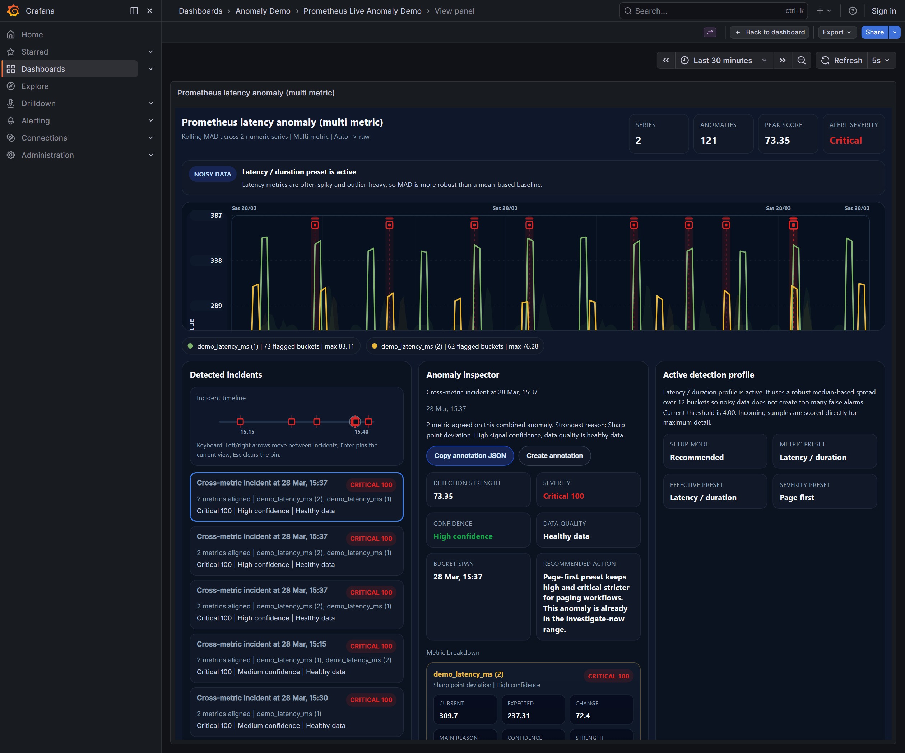
Grafana Anomaly Detector
Orijinal Grafana screenshot'u
Final benchmark revizyonu ve Elastic side-by-side sonucu
Bu sunum, guncel plugin UX iyilestirmeleri sonrasinda ayni labeled dataset uzerinde ulasilan kaliteyi ve tasinabilen detector kapasitesini orijinal benchmark ciktilari ile gosterir.
CANLI SONUC
Final detector, 6 benchmark senaryosunun 6'sinda da basarili oldu.
Ayni dataset uzerinde Elastic ML'in trial runtime sonucundan daha yuksek kalite olculdu.
300, 350 ve 400 detector seviyeleri dashboard + render + alert query ile birlikte kisa soak testini gecti.
Mean F1
Elastic best F1
Short soak
1.00
0.71
400 PASS
Final detector sonucu
Ayni dataset, en iyi threshold
Dashboard + render + alert path acik
Grafana Anomaly Detector | Final benchmark revizyonu
1

Slide 2
KARAR OZETI
Sonuc tek bakista
Teknik olmayan paydaslarin hizli karar alabilmesi icin sade anlatimla hazirlanmistir.
Fonksiyonel kalite
Elastic karsilastirma
Kapasite
Urun olgunlugu
6 / 6
1.00 vs 0.71
400 PASS
Canli demo hazir
Tum labeled benchmark senaryolari final detector tarafinda dogru sekilde yakalandi.
Ayni veri setinde final detector mean F1 sonucu, Elastic'in en iyi threshold sonucunun uzerinde.
Short soak sirasinda dashboard, render ve alert query birlikte temiz gecti.
Premium chart, inspector ve olay takibi deneyimi benchmark sonrasinda urune alinmis durumda.
Yonetim diliyle yorum
Bugun elimizdeki delil su: Bu plugin sadece laboratuvar demosu degil. Ayni veri setinde enterprise alternatif ile yanyana kosulmus, sayisal ve gorsel olarak karsilastirilmis, sonra da kisa kapasite smoke testinden gecirilmis bir urun durumuna ulasmis durumda.
Precision nedir?
Recall nedir?
F1 nedir?
Alarm geldiginde gercekten problem var mi? Yani bos alarm ne kadar az?
Gercek problemlerin ne kadarini yakalayabiliyoruz? Yani kacirma oranini anlatir.
Precision ve recall dengesini tek sayida toplar. Teknik olmayan ekipler icin 'genel basari skoru' gibi okunabilir.
False positive rate nedir?
Sistemin gereksiz yere operasyonu uyarmasi. Bizim final detector sonucunda benchmark ailesinde bu oran 0.0 cikti; yani bu test setinde bos alarm uretmedi.
Grafana Anomaly Detector | Final benchmark revizyonu
2

Slide 3
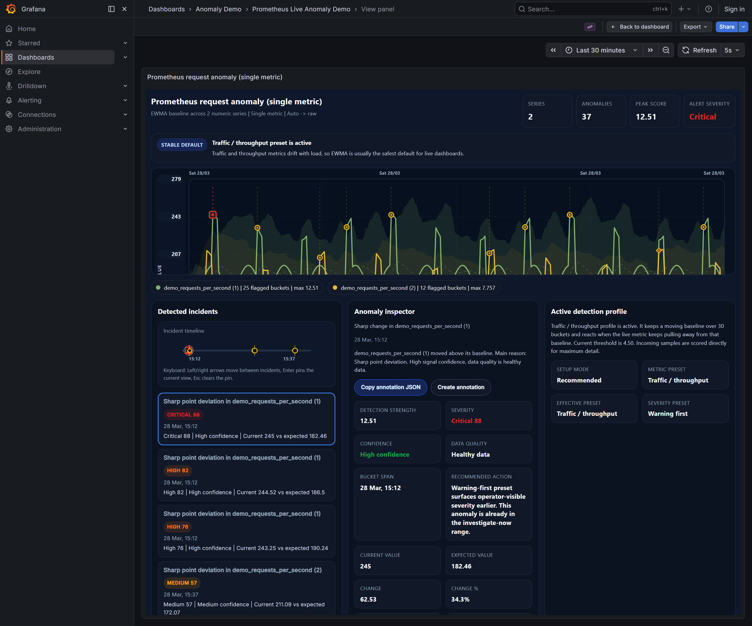
URUN DENEYIMI
Yeni premium panelin goruntusu
Asagidaki ekran goruntuleri dogrudan calisan lokal Grafana stack'inden alinmistir.
Detected incidents
Artik yalnizca isaretlenen noktayi degil, olaylarin zaman eksenindeki gruplanmis akisini da gosteriyoruz. Bu, operasyonda hizli tarama icin kritik.
Anomaly inspector
Secilen olay icin beklenen deger, mevcut deger, confidence, veri kalitesi ve ana neden ayni kartta toplanir.
Chart okunabilirligi
Crosshair, sabitlenen tooltip, incident ribbon, daha belirgin marker'lar ve zaman ekseni sayesinde takip daha net hale geldi.
Single metric gorunumu
Grafana Anomaly Detector | Final benchmark revizyonu
3

Slide 4
BENCHMARK METODOLOJISI
Ayni veri, ayni etiket, ayni kiyas mantigi
Bu benchmark'i etkili yapan sey, iki tarafa da ayni labeled dataset'in uygulanmis olmasidir.
1. Veri seti
2. Bizim detector
3. Elastic ML
4. Karsilastirma
Alti adet labeled benchmark senaryosu uretildi: latency spike, error burst, traffic drop, seasonal spike, resource step-up ve subtle level shift.
Grafana panel ve exporter final runtime ayarlari ile ayni senaryolar tekrar kosuldu ve precision / recall / F1 olculdu.
Ayni veri local Elastic trial runtime'a yuklendi. Gercek record export'u alinip threshold sweep yapildi.
Sayisal metrikler ve davranis grafigi ayni raporda birlestirildi. Boylece 'kim daha yakin' sorusu gorsel olarak da cevaplandi.
Neden guvenilir benchmark?
Elastic kosu ayrintisi
Iki tarafa da ayni senaryo ailesi, ayni zaman serisi ve ayni anomaly etiketleri uygulandi. Bu sayede sonucta veri farki degil, detector davranisi olculmus oldu. Ayni benchmark raporunda hem sayisal metrik hem de gorsel davranis birlikte tutuldu.
Elastic tarafi local trial runtime uzerinde gercek ML job olarak kosuldu. Record export'u alinip threshold sweep 1.0 ile 75.0 arasinda yapildi. Boylece 'varsayilan threshold' degil, Elastic'in bu dataset icin bulabildigi en iyi nokta da olculmus oldu.
Grafana Anomaly Detector | Final benchmark revizyonu
4

Slide 5
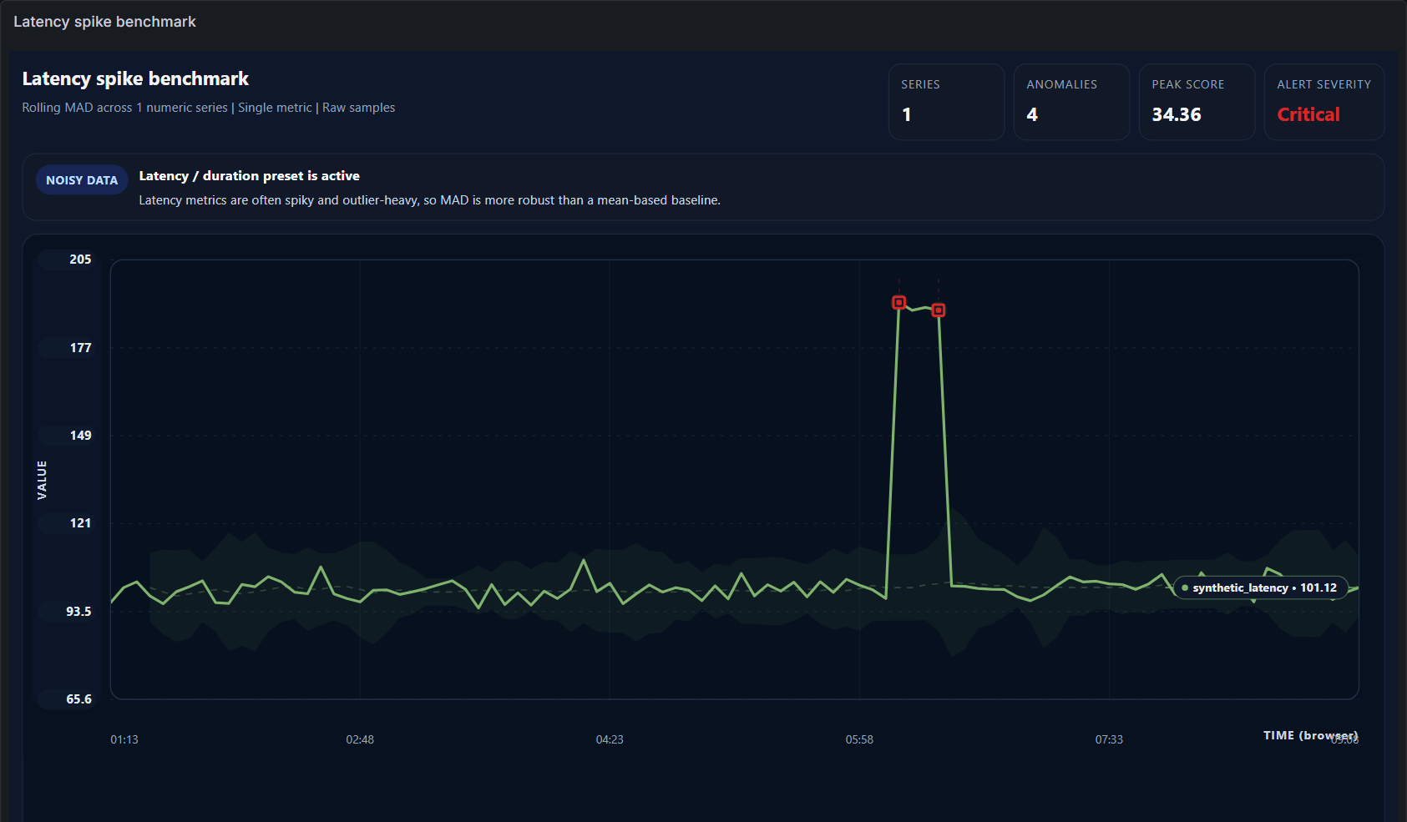
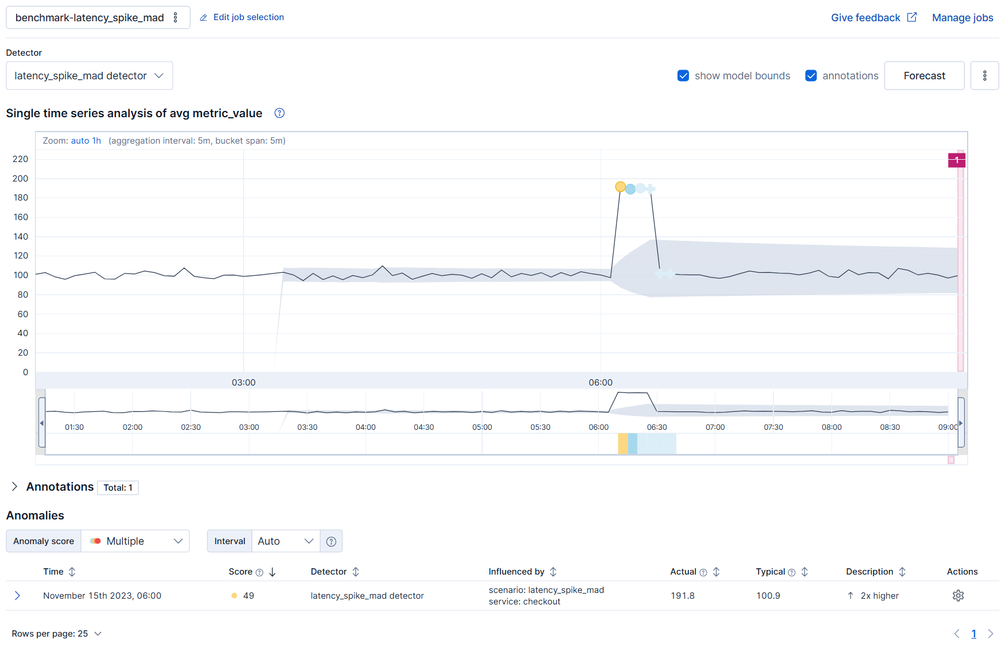
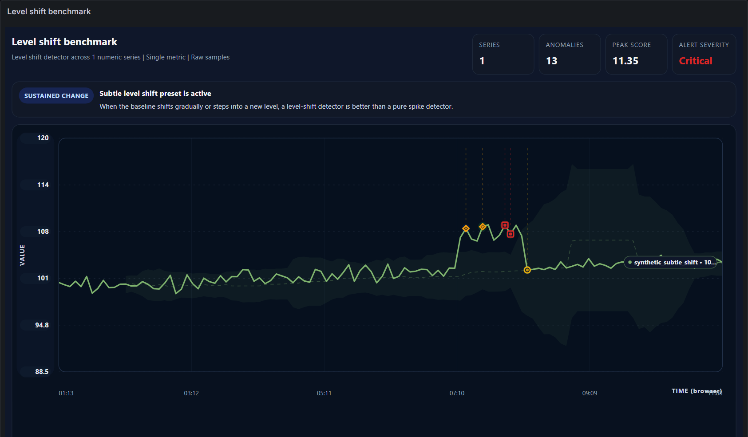
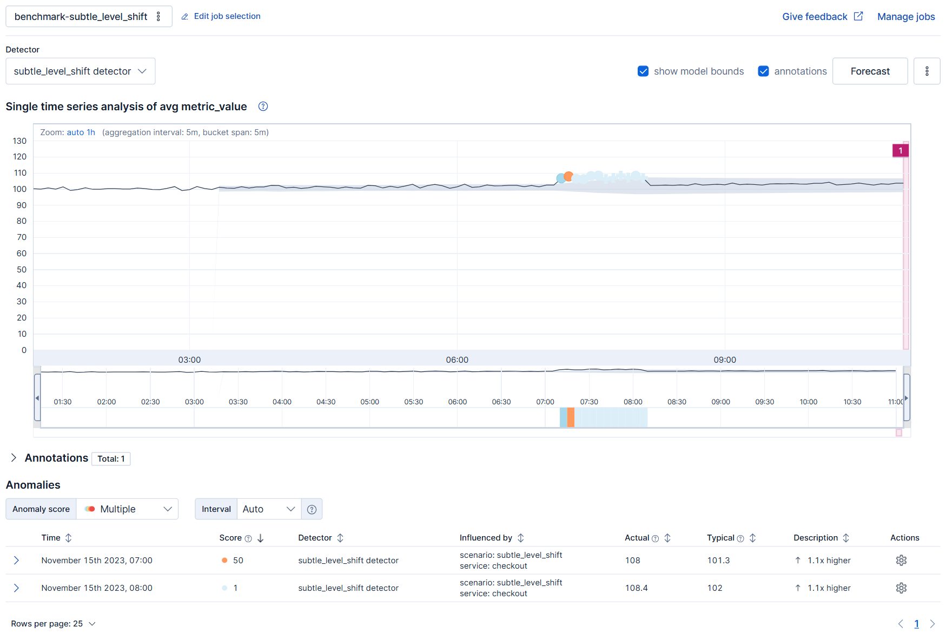
GORSEL KANIT
Ayni dataset uzerinde 1-1 sistem karsilastirmasi
Her satirda ayni benchmark senaryosu icin gercek Grafana paneli ve gercek Elastic ML ekran goruntusu birlikte okunur.
LATENCY SPIKE
Grafana Anomaly Detector
F1 1.00
Elastic ML
F1 0.57
Karsilastirmali yorum
Bizim detector burst'u tek incident gibi net ayiriyor ve beklenen banttan kopusu daha temiz gosteriyor. Elastic ayni bolgeyi yakaliyor ancak score threshold secimine daha bagimli ve genel basari daha dusuk.
LEVEL SHIFT
Grafana Anomaly Detector
F1 1.00
Elastic ML
F1 0.87
Karsilastirmali yorum
Kalici seviye kaymasinda bizim detector baseline kirilmasini daha istikrarli izliyor. Elastic ayni pencereyi goruyor ama daha parca parca tepki veriyor ve toplam kalite final detector'un gerisinde kaliyor.
Grafana Anomaly Detector | Final benchmark revizyonu
5

Slide 6
SAYISAL KIYAS
Final detector vs Elastic ML
Sayisal sonuc, gorsel benchmarkta gozlenen farki dogruluyor.
Senaryo bazli karar
Latency spike: Final detector one gecti
Error burst: Final detector one gecti
Traffic drop: Final detector one gecti
Seasonal hourly spike: esit kalite
Resource step-up: Final detector one gecti
Subtle level shift: Final detector one gecti
Sade yorum
Elastic'in seasonal use case'te guclu oldugu goruluyor. Ancak benchmark ailesinin genelinde final detector daha yuksek precision, recall ve F1 uretiyor. Bu nedenle bugun icin 'yakiniz' degil, 'bu dataset'te ondeyiz' demek daha dogru.
Grafana Anomaly Detector | Final benchmark revizyonu
6

Slide 7
KAPASITE VE SOAK
Kisa operasyonel limit resmi
Bu slayt short soak ve scale testlerini ayni yerde ozetler.
300 detector
350 detector
400 detector
PASS
PASS
PASS
Ortalama eval 0.76s
Ortalama eval 0.87s
Ortalama eval 1.09s
Short soak sonucu
Dashboard check, render check ve alert-ready query birlikte acikken 300, 350 ve 400 detector seviyeleri 75 saniyelik smoke testte temiz gecti.
Ne demiyoruz?
Bu sonuc 'prod ceiling kesin 400' demek degil. Dogru cikarim su: 400 seviyesi kisa smoke'ta temiz; kalici ceiling icin uzun soak gerekli.
Operasyon onerisi
Kisa vadede 350-400 araligi guvenli planlama bandi olarak alinabilir.
Grafana Anomaly Detector | Final benchmark revizyonu
7

Slide 8
SON KARAR VE SONRAKI ADIM
Bu benchmark sonunda ne soyleyebiliriz?
Teknik ekip ve yonetim icin karar metni ayni slaytta toplanmistir.
Bugunku karar
Onerilen aksiyon listesi
Grafana Anomaly Detector, bu benchmark ailesinde Elastic ML trial runtime'ina yakin degil; onu gecen bir kalite sergiliyor. Ustelik bu sonuc gorsel benchmark, sayisal benchmark ve regresyon zinciri ile birlikte dogrulaniyor.
8 saat ve uzeri uzun soak kosusunu tamamla
Multi-entity ve rare-event benchmark senaryolarini ekle
Beta yayinda kullanici geri bildirimini topla
Masaustu teslim klasorunu guncel benchmark paketi ile yayina hazir tut
Bu deck'i yonetim sunumu ve teknik demo icin ortak belge olarak kullan
Urun etkisi
Premium chart deneyimi sayesinde teknik olmayan kullanicilar da anomaly'yi daha kolay okuyabiliyor. Bu, benchmark basarisini dogrudan kullanici algisina tasiyor.
Kalan tek buyuk risk
Ana acik artik algoritmik kalite degil. Esas kalan konu, 350-400 detector seviyesi icin daha uzun sureli operasyonel soak guvencesi.
Tek cumlelik ozet: Final detector bugun benchmarkta guclu, yarin prod'da kalici olmak icin uzun soak bekliyor.
Grafana Anomaly Detector | Final benchmark revizyonu
8

